Slide 1


GENERADOR SEGURO DE CONTRASEÑAS

Slide 2

Generador seguro de contraseñas
Características y funcionalidades:
Objetivo: Una alternativa para evitar la creación de contraseñas que sean fáciles de hackear o poco seguras
Diseño: La contraseña va a contener un mínimo de minúsculas, mayúsculas y caracteres numéricos.
Resumen: Se va a desarrollar un generador seguro de contraseñas que sea facil de entender para el usuario, seguro y a la vez funcional.

Slide 3

02
Desarrollo del software

Slide 4
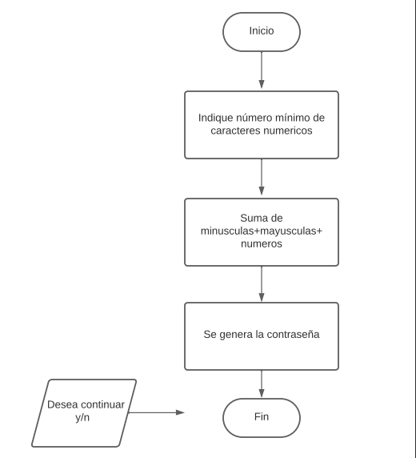
DIAGRAMA DE FLUJO
Empezamos importando las librerías con las que vamos a trabajar en el generador seguro de contraseñas.

Slide 5
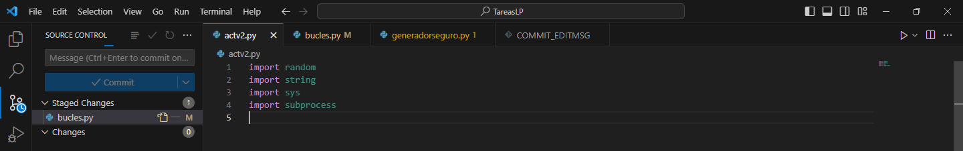
SEMANA 1
Empezamos importando las librerías con las que vamos a trabajar en el generador seguro de contraseñas.

Slide 6
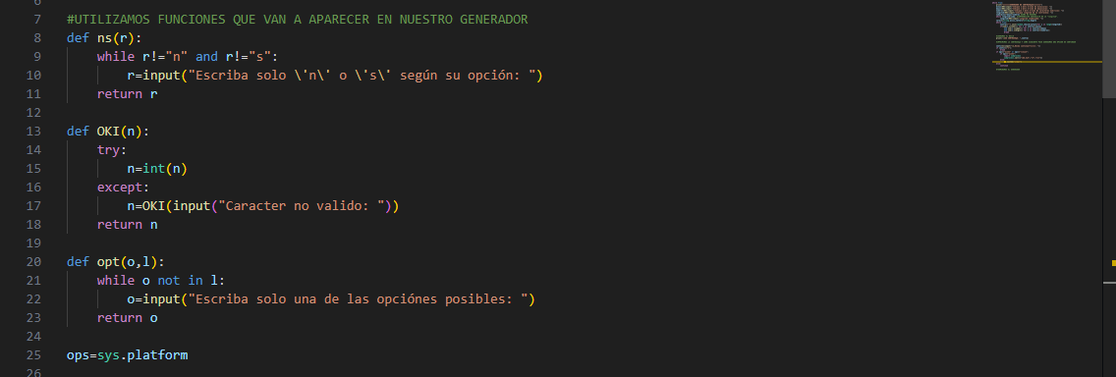
SEMANA 2
Abrimos funciones y empezamos a agregar las opciones que tendrá nuestro software.

Slide 7
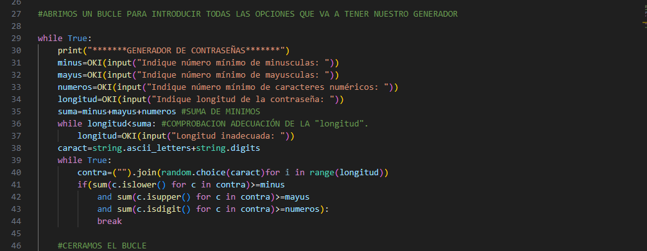
SEMANA 3
Abrimos un bucle incluyendo las principales funcionalidades del generador.

Slide 8
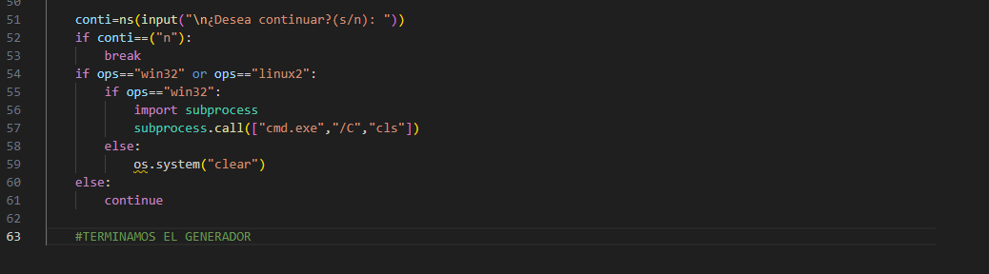
SEMANA 5
Imprimimos el proceso para dar por terminado el software.

Slide 9
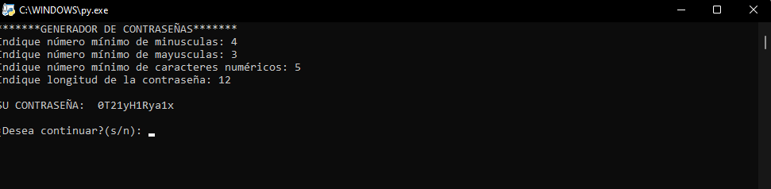
Instrucciones de uso del software,
Vamos a permitir al usuario tener un manejo fácil del generador seguro de contraseñas.
Indicamos el mínimo de minúsculas que queremos.
Indicamos el mínimo de mayúsculas que queremos.
Indicamos el mínimo de caracteres numéricos que queremos.
Sumamos los valores e introducimos la longitud de la contraseña.
Tendremos la opción de continuar o no “s/n”

Slide 10
Conclusión.
El generador seguro de contraseñas fortalece la seguridad informatica generando contraseñas robustas con caracteres como minúsculas, mayúsculas y números. Además se promueve el uso y la importancia de generar contraseñas seguras.
Implicaciones
Contribuye a la protección de datos y reduce el riesgo de utilizar contraseñas débiles.
Limitaciones
Existe el riesgo de un posible olvido de la contraseña así como también vulnerabilidades al generador.
Recomendaciones
Se recomienda una encriptación de las contraseñas, la aleatoridad y también evitar el uso de caracteres ambiguos.

